Slide 1

A turizmus hatása a közösségfejlesztésre
VIDÉKFEJLESZTŐ TAGOZAT
Dr. Szalók Csilla
Professzor
Zalaszentgrót-2016.06.18

Slide 2

Közép-Európai
ClubPannonia
Közhasznú Egyesület
Információcsere közösségi párbeszéd bizalomépítés
1
Notes:
Pártoktól független civil szervezet, célja a társadalmi párbeszéd

Slide 3
Bizalomépítés egyre fontosabbá válik
Felgyorsult életmód
Digitalizáció és közösségi média
Társadalmi és gazdasági bizonytalanság
Közösségek gyengülése
Negatív tapasztalatok

Slide 4
KEP VIDÉKFEJLESZTŐ
TAGOZAT CÉLJA
Tudomány
Kultúra
A vidékfejlesztés szolgálatában
Környezetvédelem
Turizmus

Slide 5

Tájékozottság és hiteles információ
•Információgyűjtés
jobb döntések
erősödő bizalom
• Problémafeltárás
•Új ,tudományos eredmények bemutatása
•Legjobb gyakorlatok
.
2

Slide 6

Közösségi párbeszéd
1
2
3
Meghallgatás
Közös problémák
Közös megoldások
A szervezet moderál, összeköt és bevon: fiatalokat, időseket, civileket és helyi döntéshozókat.
3

Slide 7

Az European Commission adatai alapján:
az EU területének kb. 80%-a vidéki térség
itt él a lakosság közel 30%-a
a turizmus kulcsszerepet játszik a vidéki térségek fenntartásában és a fenntarthatóságban

Slide 8
Város–vidék népességi trendek
Forrás: United Nations – World Urbanization Prospects (2023); KSH (2000–2024)

Slide 9

Miért kulcskérdés a vidéki turizmus Közép-Európában?
népességmegtartás
helyi gazdaság erősítése
Indentitás és hagyomány
fenntartható fejlődés

Slide 10
Miért jött létre a Vidékfejlesztő Tagozat?
• A vidéki térségek gazdasági és közösségi megújulásának támogatására
• A helyi értékek feltárása és hasznosítása
• Önkormányzatok, vállalkozók és civil közösségek együttműködésének erősítése
• Jó gyakorlatok megosztása Közép-Európában

Slide 11
Információs egyensúly megteremtése
Több forrásból gyűjt és oszt meg információt
Segít kiszűrni a félrevezető vagy egyoldalú tartalmakat
Közérthetően magyaráz (pl. fejlesztések, támogatások)
Növeli az emberek tájékozottságát és döntési képességét.
Notes:
Vidékeken sokszor korlátozottabb a hozzáférés a sokszínű információkhoz.

Slide 12
Együttműködés
Ha minden közösségi kezdeményezés pártpolitikai színezetű, az könnyen megosztja az embereket.
Lehetővé teszi, hogy különböző nézetű emberek beszéljenek egymással
A problémákra fókuszál, nem ideológiákra
Ez segít elkerülni, hogy a helyi ügyek politikai harccá váljanak.

Slide 13
Közösségi párbeszéd és részvétel erősítése
A szervezet: fórumokat,beszélgetéseket, lakossági találkozókat szervez
bevonja a fiatalokat és az idősebbeket is
hidat képez a lakosság és az önkormányzat között
erősíti az emberek közötti bizalmat is
Notes:
Sok helyen az emberek nem érzik, hogy beleszólhatnak a döntésekbe.

Slide 14
Helyi problémák hatékony kezelése
A helyiek ismerik legjobban a saját problémáikat (pl. közlekedés, munkahelyhiány, elvándorlás). Egy független szervezet:
összegyűjti ezeket az igényeket
segít közös megoldásokat kidolgozni
pályázatokkal, projektekkel konkrét változást hozhat
Ez gyakran gyorsabb és célzottabb, mint felülről érkező megoldások.

Slide 15
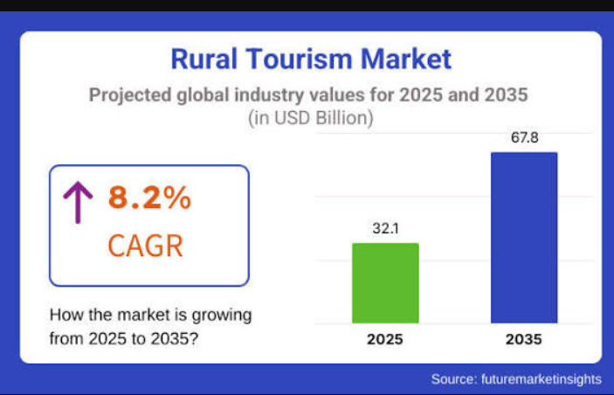
Előrejelzés

Slide 16
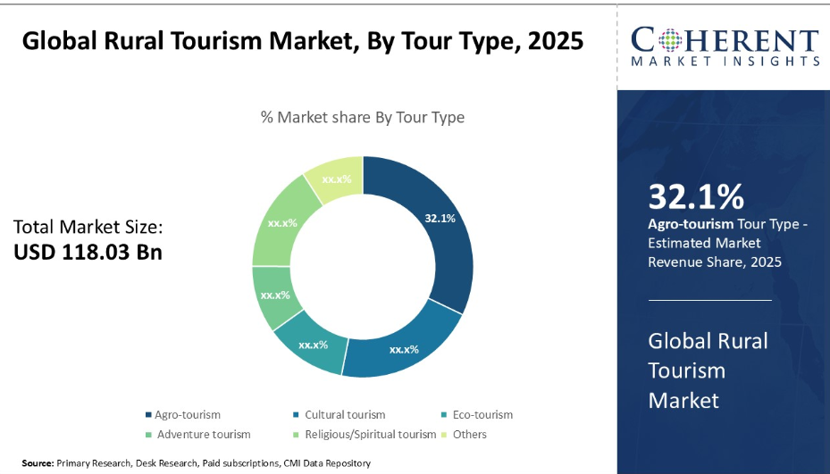
Az agroturizmus részesedése a legnagyobb

Slide 17
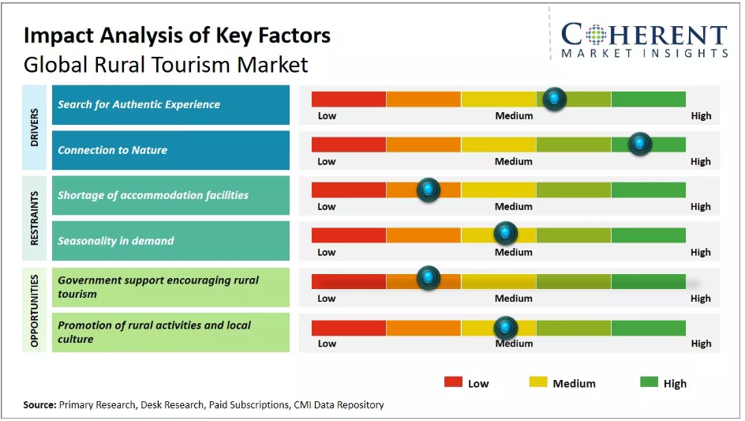
A növekedési előrejelzés 2025-2032
Notes:
Kulcstényezők hatásvizsgálata Hajtóerők/korlátok/lehetőségek

Slide 18
Fő fókuszterületek
• Turizmus és helyi értékek fejlesztése
• Helyi termékek és hagyományok támogatása
• Fenntartható vidéki turizmus fejlesztés
• Közösségi együttműködések és partnerségek

Slide 19
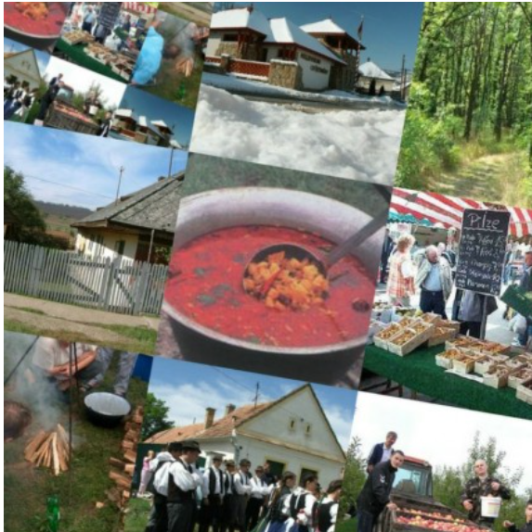
Mit szeretnénk megvalósítani?
• Konferenciák és szakmai fórumok szervezése
• Kerekasztal-beszélgetések és workshopok
• Helyi fejlesztési ötletek bemutatása
• Kapcsolatok építése Közép-Európa térségében
• A közösségek gazdasági és turisztikai lehetőségeinek erősítése

Slide 20
Kihívás: A funkciójukat vesztett falvak helyzete és lehetőségei?
A hagyományok újragondolása és művelése: Nem elég a múlt emlékeit őrizni, azokat a mai környezetben is értelmezhetővé és élővé kell
A fiatalok bevonása és tanítása: Elengedhetetlen, hogy a fiatal generáció megismerje és megszeresse a régi hagyományokat, valamint azok értékét, mivel ők jelentik a jövőbeni közösségformáló erőt
Eladható turisztikai termék létrehozása: A hagyományok ápolásának eredményét olyan komplex élménnyé kell formálni, amely piacképes és vonzó a turisták számára

Slide 21


Slide 22
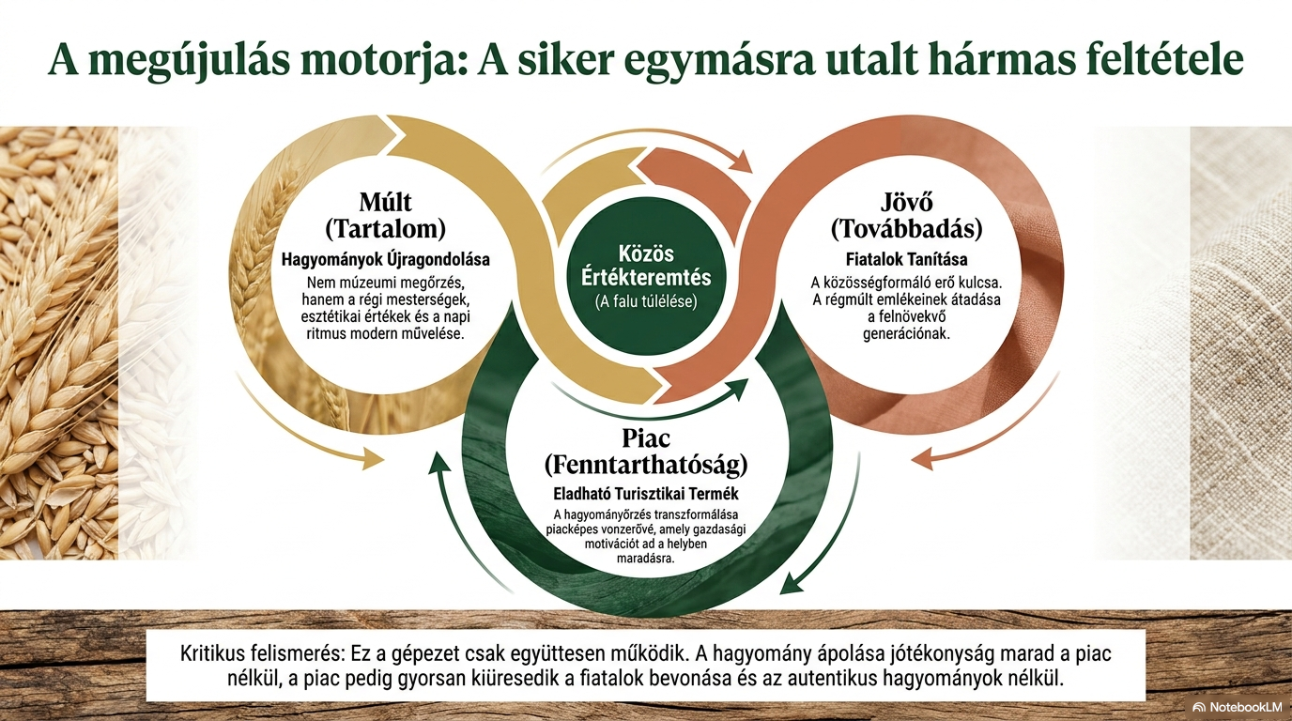

Slide 23
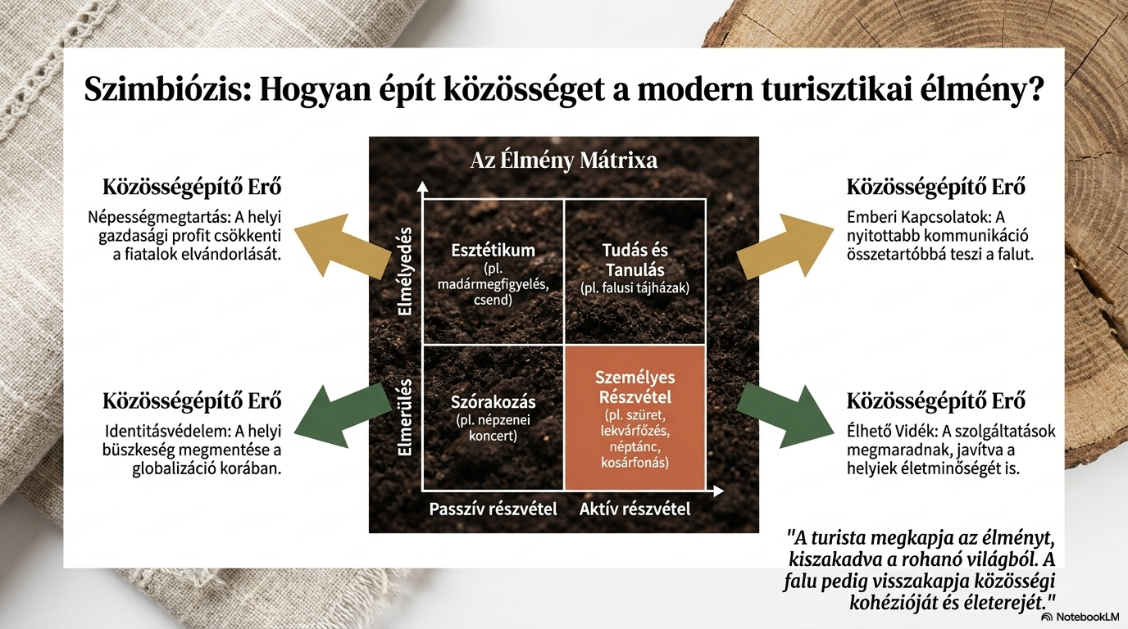

Slide 24

The “Great Spa Towns of Europe”
Austria: Baden bei Wien
Belgium: Spa
France: Vichy
Czech Republic: Františkovy Lázně, Karlovy Vary, Mariánské Lázně
Germany: Bad Ems, Baden-Baden, Bad Kissingen
Italy: Montecatini Terme
United Kingdom: City of Bath
Notes:
UNESCO Világörökségi helyszín 11 híres európai fürdővárost foglal magában hét országban, de Magyarország jelenleg nem szerepel ezen a listán. (A listán osztrák, belga, cseh, francia, német, olasz és brit városok találhatók).

Slide 25
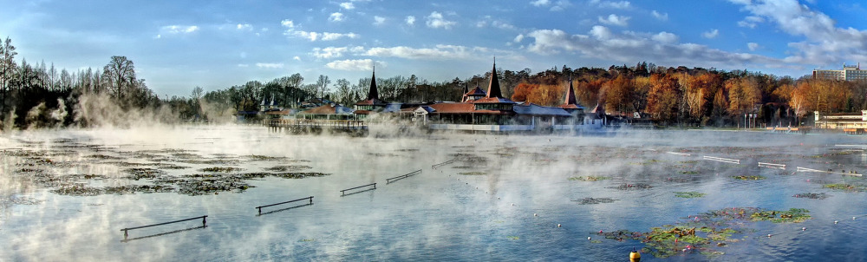
The “Great Spa Towns of Europe”
Magyarország:?
Miért?

Slide 26
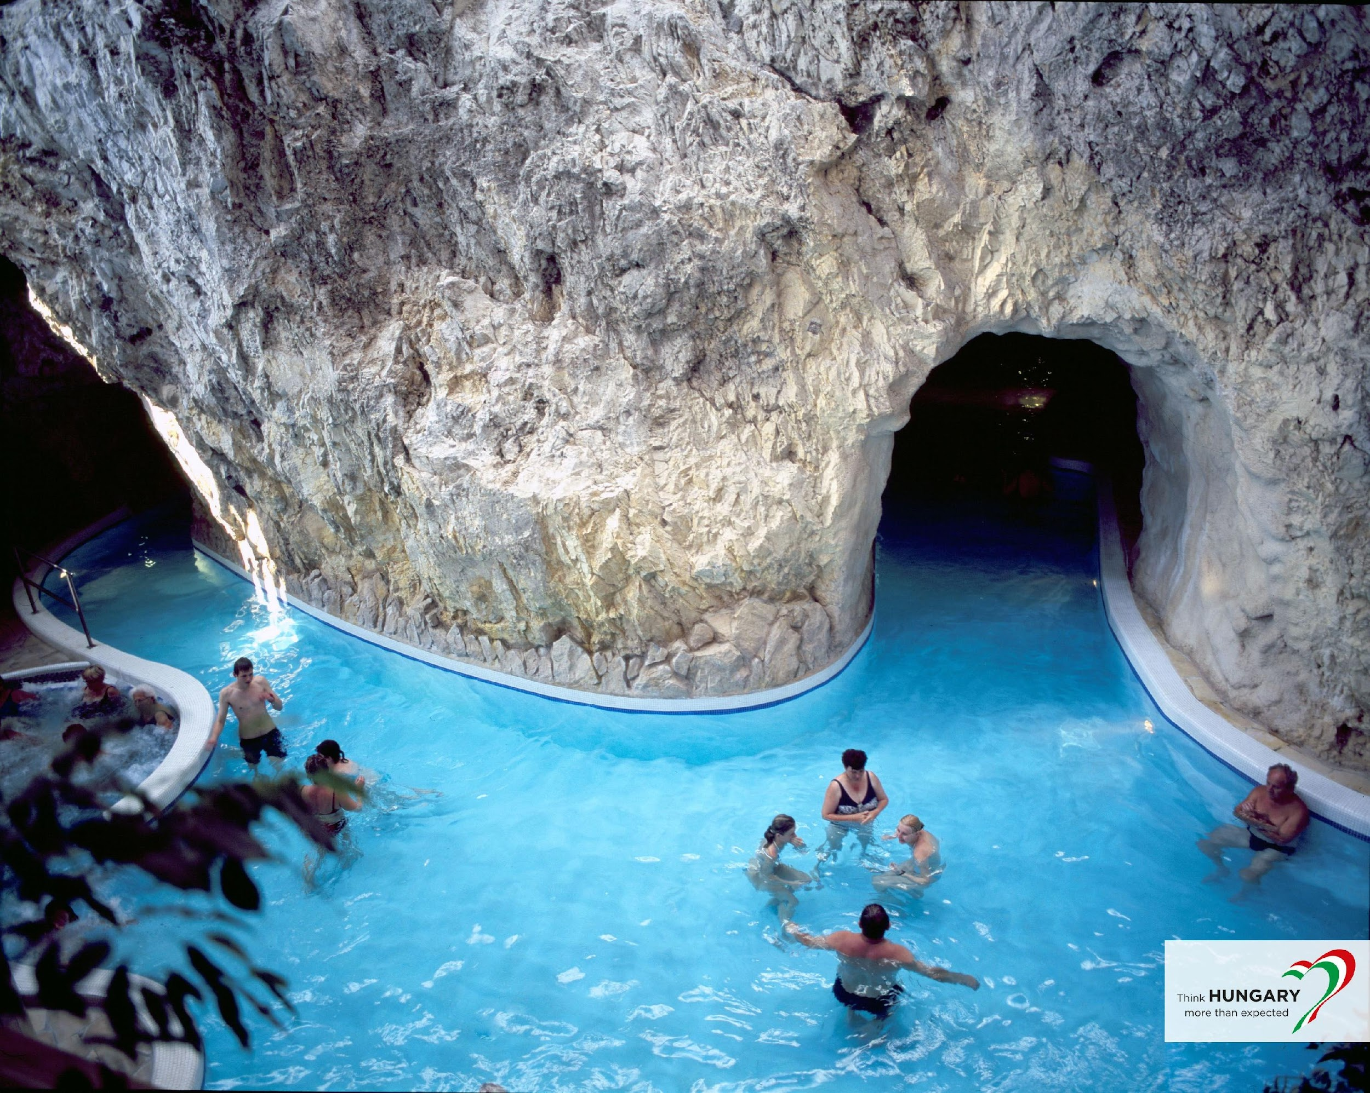
Fürdőlátogatások (KSH)
2010 - 29,5 millió
2019 - 42,1 millió
2020 – 19.2 millió
2024 - 34,7 millió

Slide 27
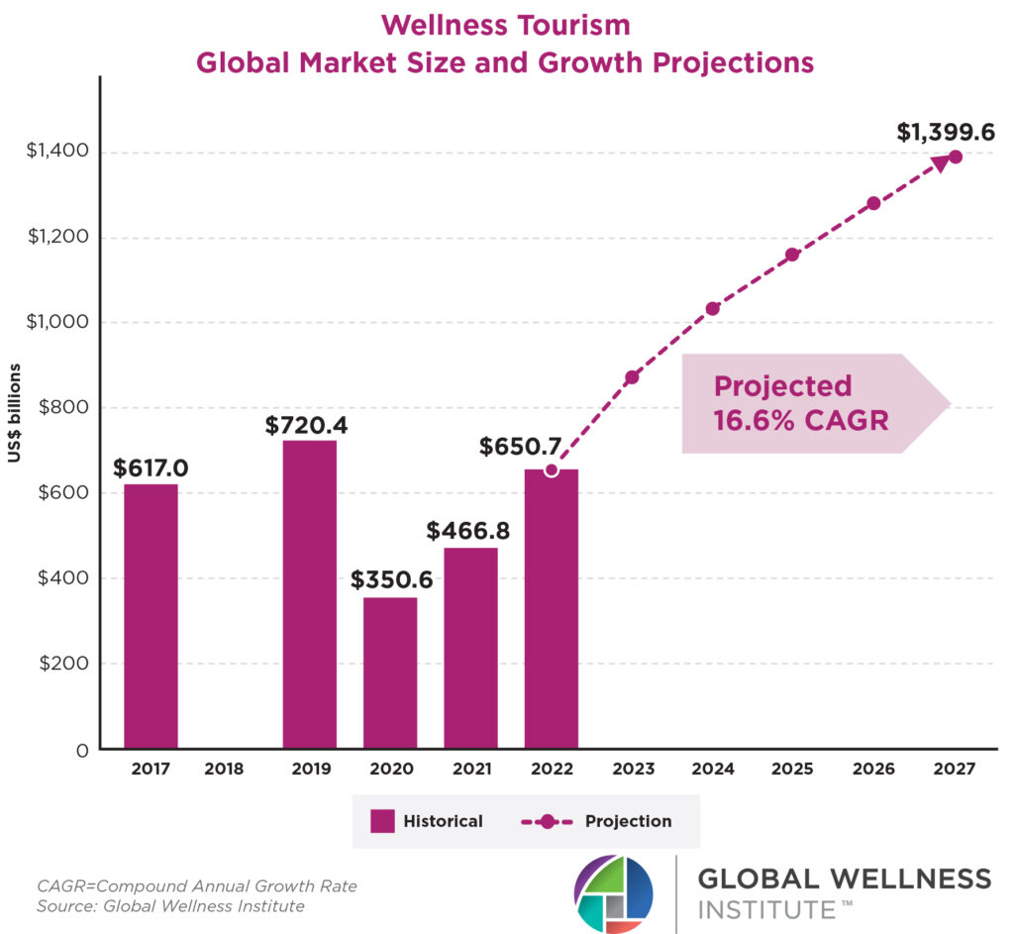
Globális wellness turizmus (Global Wellness Institute)

Slide 28
KÖSZÖNÖM A FIGYELMET
Dr. Szalók Csilla
cszalok@gmail.com

